Slide 1
Barricade
Michael van de Ven
Edwin Hattink

Slide 2
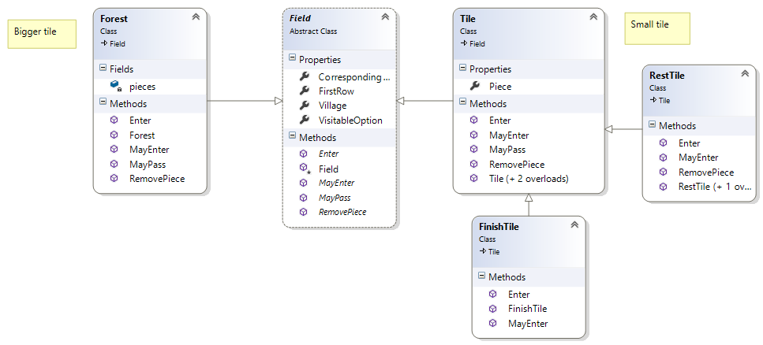
Fields

Slide 3
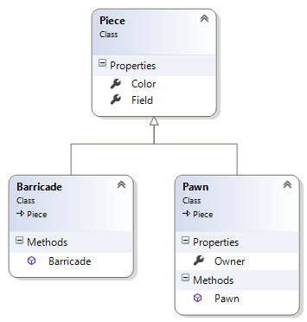
Pieces

Slide 4
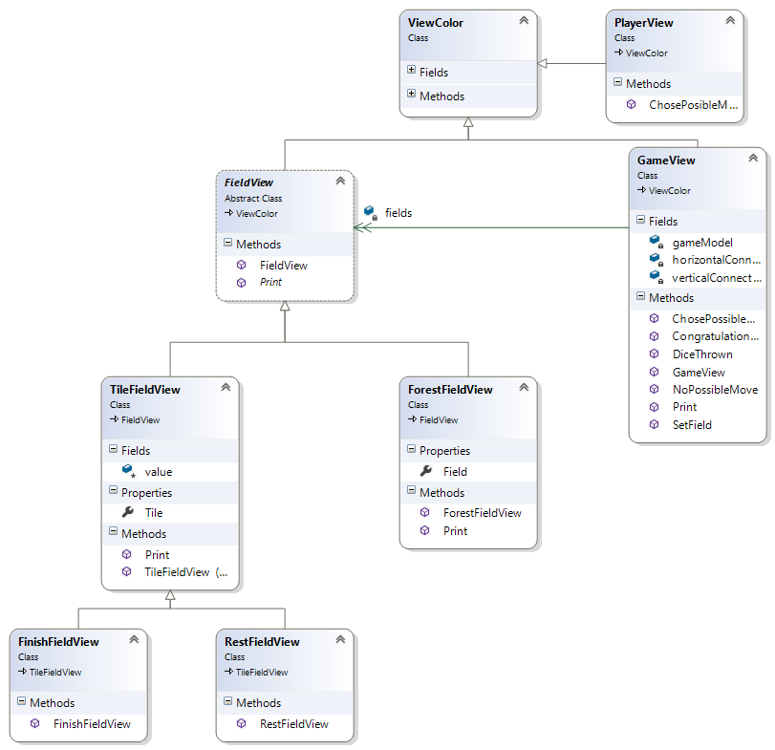
Views

Slide 5
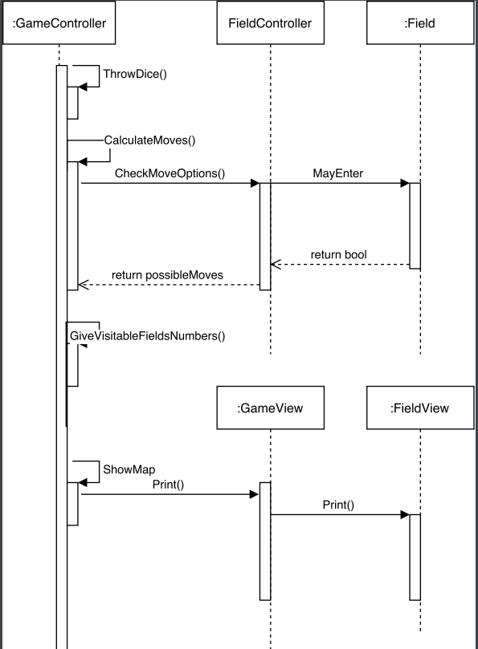
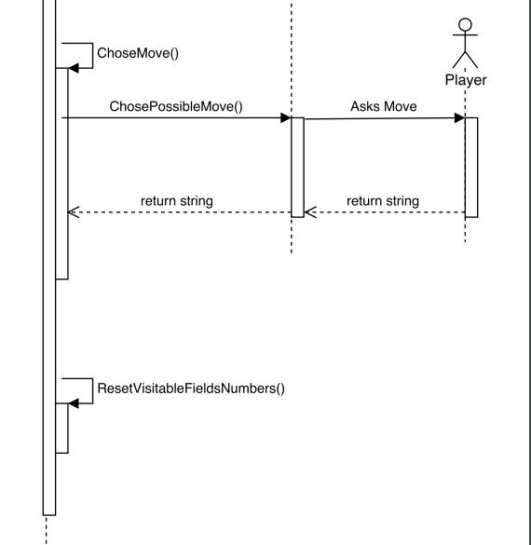
Sequence Diagram één beurt

Slide 6
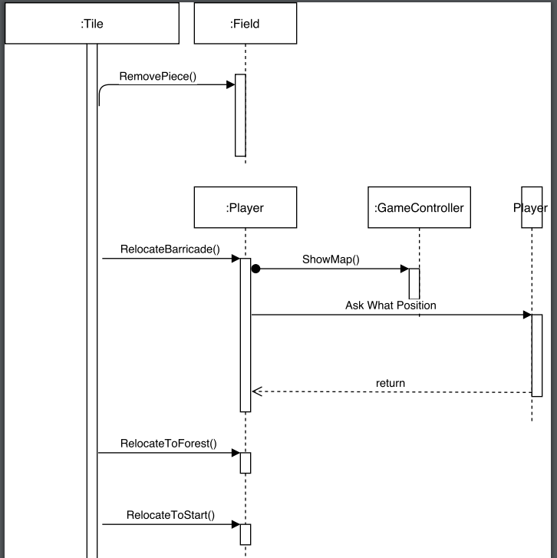
Sequence Diagram Piece verplaatsen

